Slide 1
Лёгкая атлетика. Многоскоки 2 класс (Конспект урока)
БГОУ СОШ №347
Учитель физической культуры
Бушумова И.В.

Slide 2
Цель урока:
Обучение многоскокам.
Задачи урока:
Научить выносу бедра при выполнении многоскоков.
Закрепить приземление при выполнении многоскоков.
Развивать скоростно-силовых качества при обучении многоскокам.
Воспитывать чувство ответственности при выполнении упражнений.

Slide 3
Части урока
I. ПОДГОТОВИТЕЛЬНАЯ ЧАСТЬ
(15 мин)
II. ОСНОВНАЯ ЧАСТЬ
(25 мин)
III. ЗАКЛЮЧИТЕЛЬНАЯ ЧАСТЬ
(5мин)

Slide 4
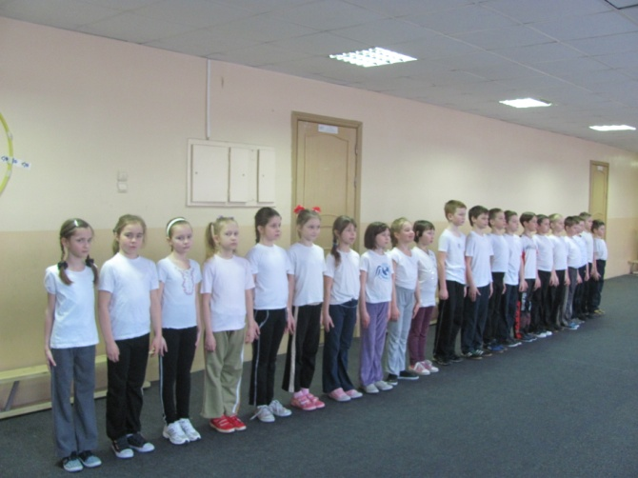
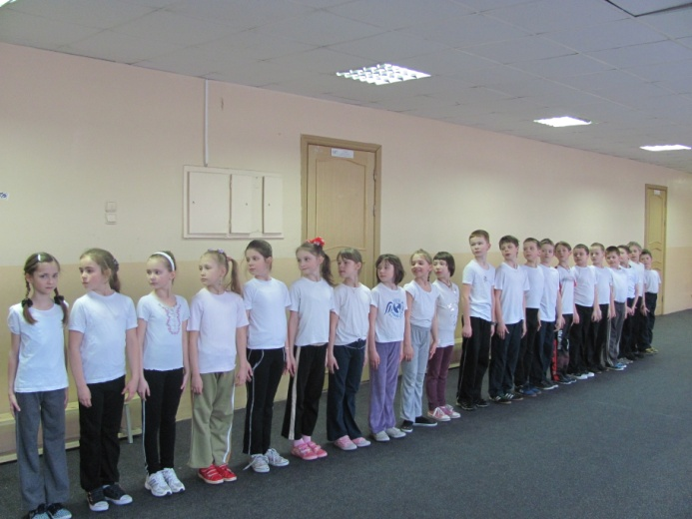
I.ПОДГОТОВИТЕЛЬНАЯ ЧАСТЬ
Организовать занимающихся, сконцентрировать их внимание на изучаемом предмете.
Построение в одну шеренгу.
Равнение.
Приветствие.
Сообщение задач урока.

Slide 5
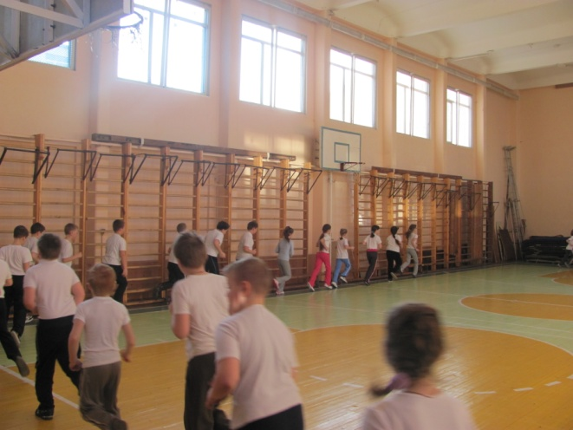
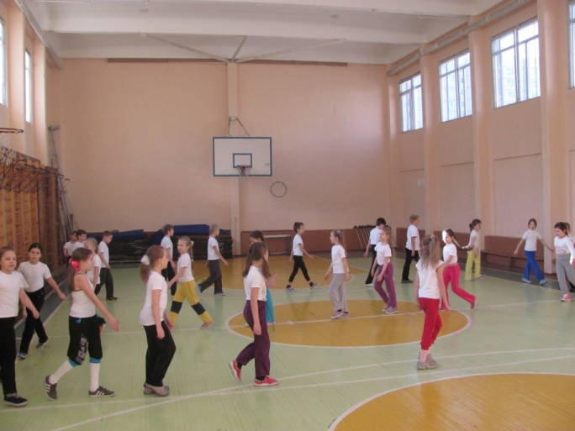
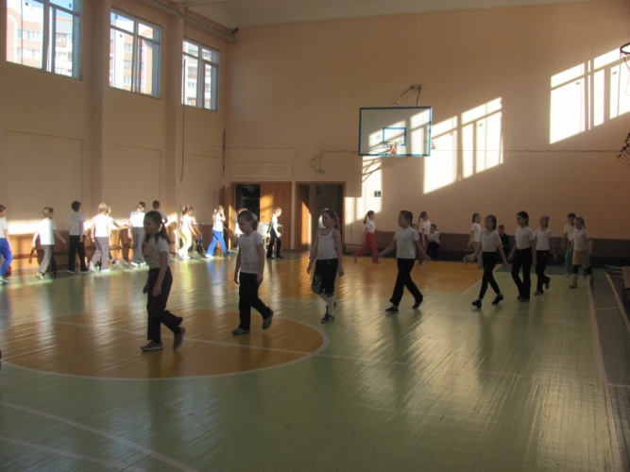
Подготовить организм к предстоящей работе, повысить сердечно-сосудистую систему.
Бег
по кругу змейкой по диагонали

Slide 6
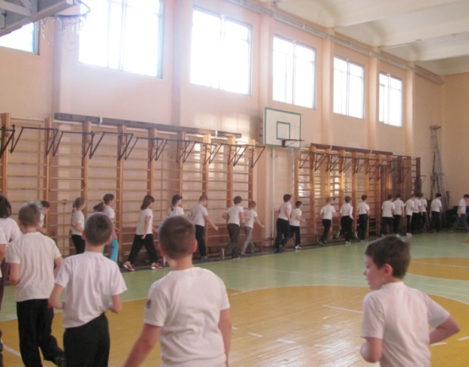
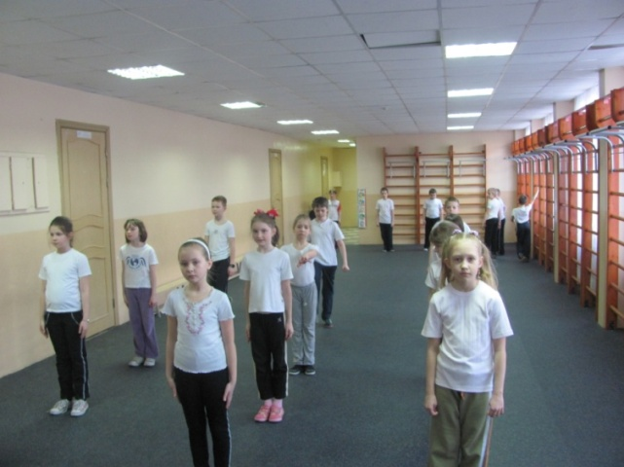
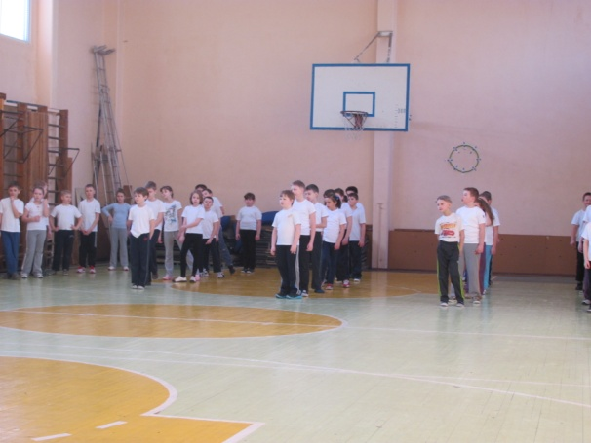
Перестроить учащихся
для проведения ОРУ
Перестроение из колонны по одному в колонну по три (по пять).

Slide 7
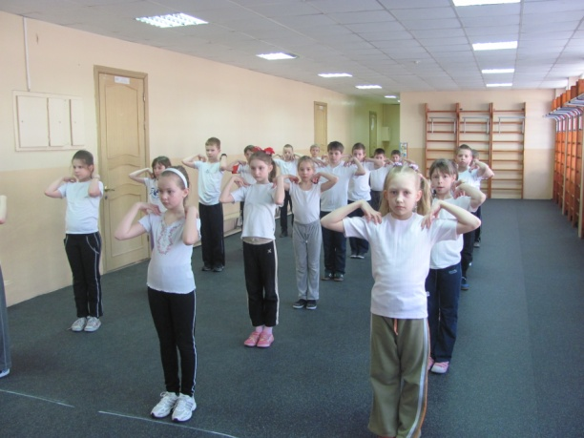
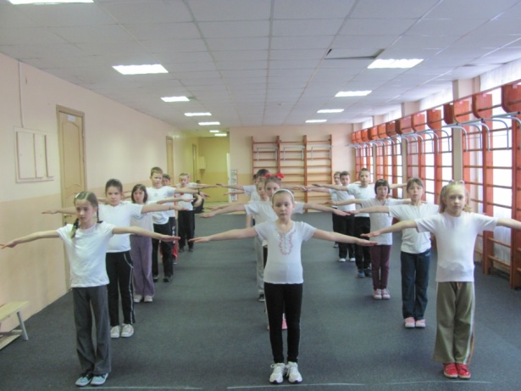
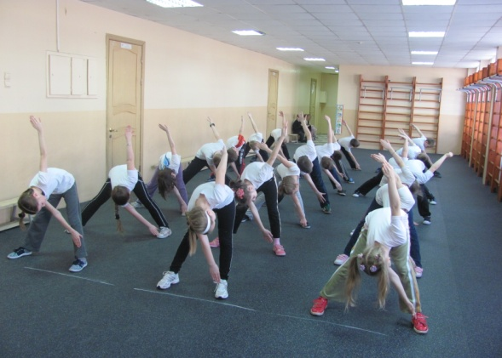
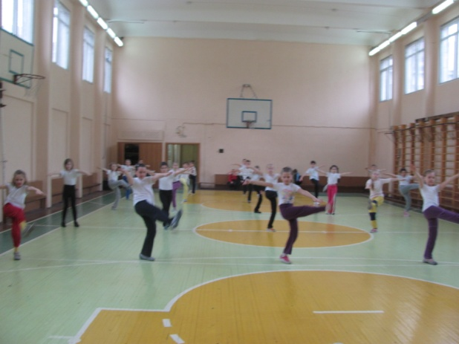
Способствовать развитию крупных и мелких мышечных групп туловища, верхних и нижних конечностей
ОРУ

Slide 8
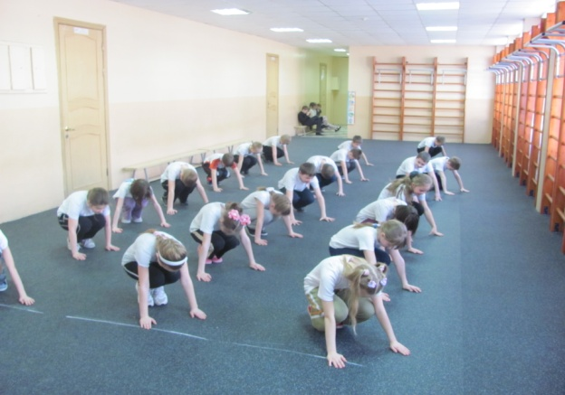
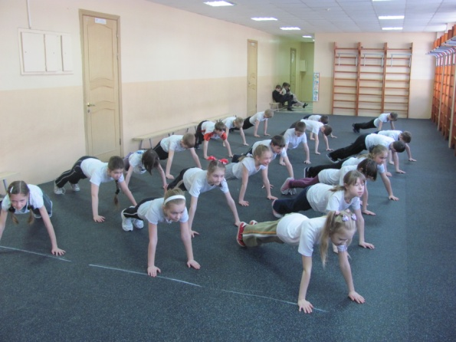
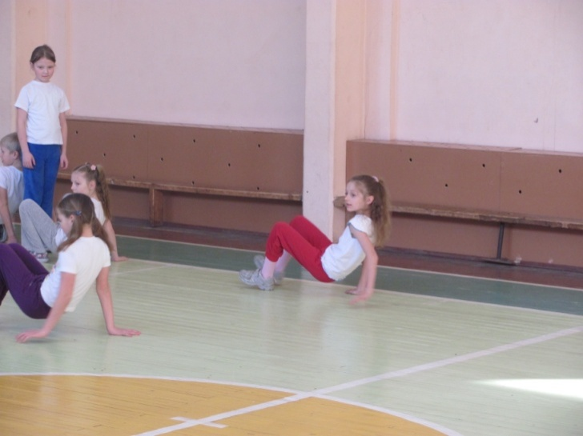

Slide 9
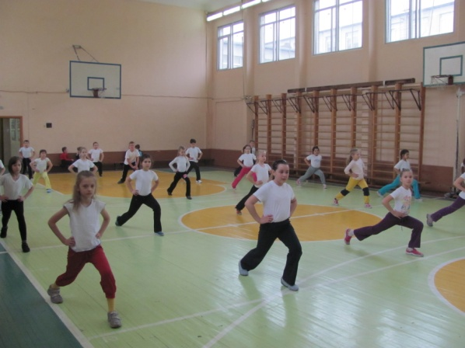
II. ОСНОВНАЯ ЧАСТЬ
Способствовать подготовке учащихся с помощью подводящих упражнений для решения основных задач урока.
Выпады на месте;
Пружинящие покачивания в выпаде;
Пружинящие прыжки без смены положения ног с небольшим продвижением вперед;

Slide 10
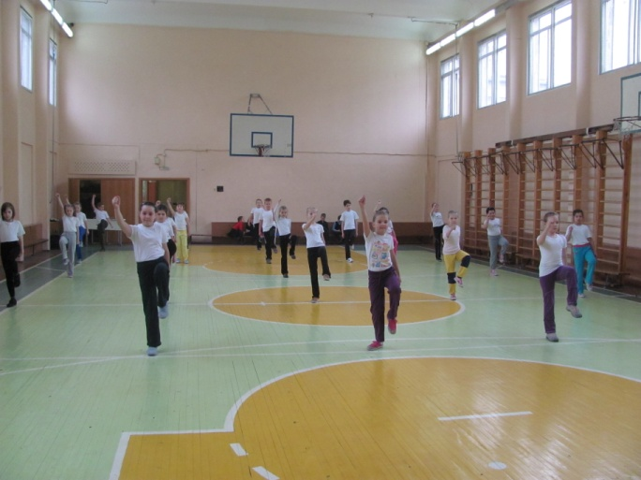
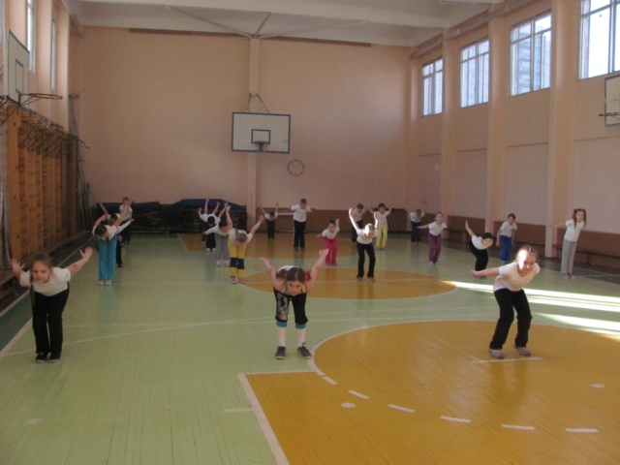
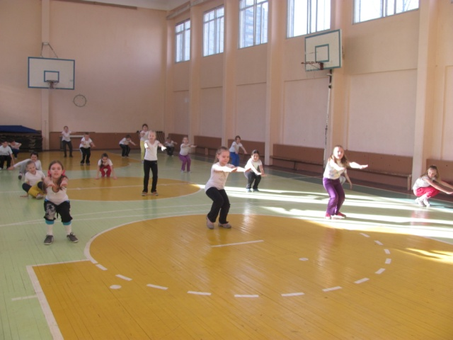
Подпрыгивание на правой ноге с одновременным высоким подниманием согнутой левой
Прыжки в длину с места

Slide 11
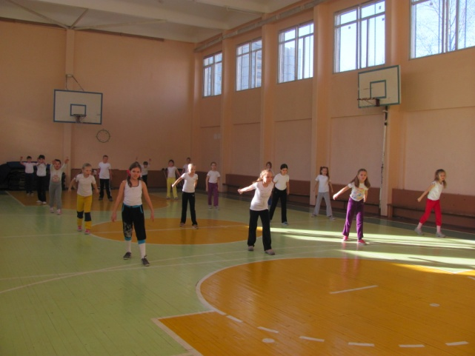
Прыжок в длину, толчком одной ноги при активном махе другой
Прыжок с двух шагов с приземлением на две ноги

Slide 12
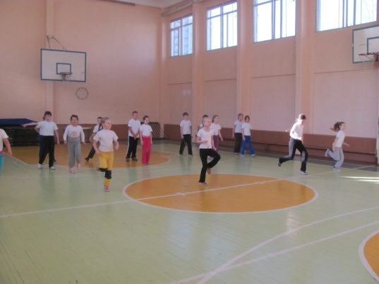
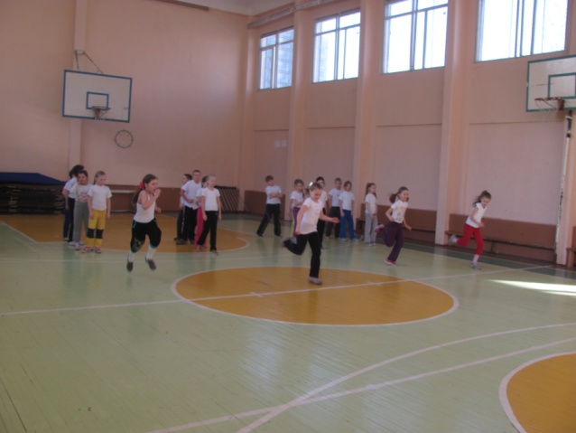
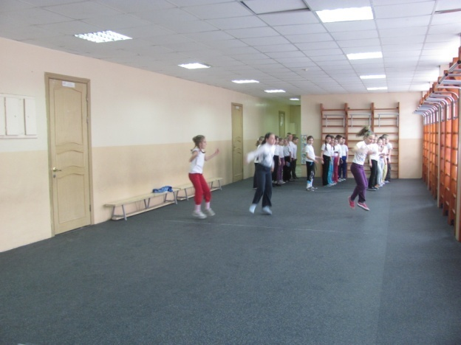
Беговые и прыжковые упражнения
с высоким поднимание бедра
с захлестом голени
приставным шагом

Slide 13
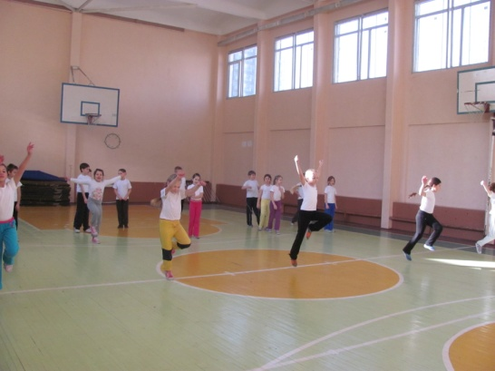
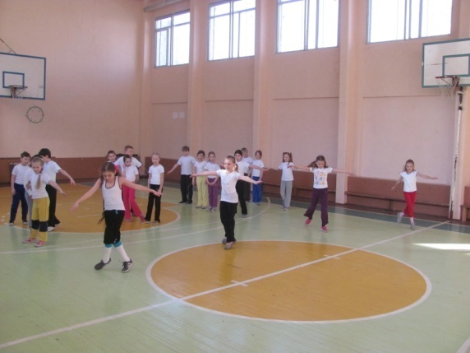
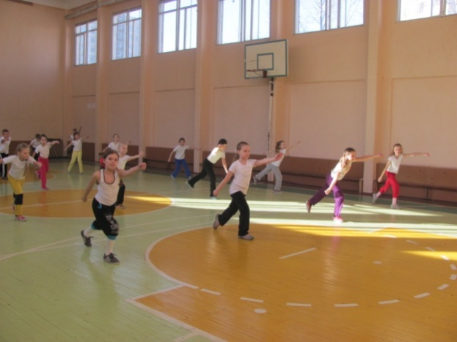
прыжки на правой (левой)
ноге
скрестным шагом
выпады

Slide 14
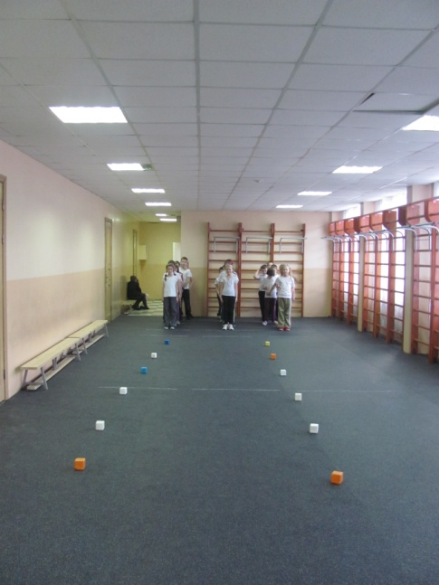
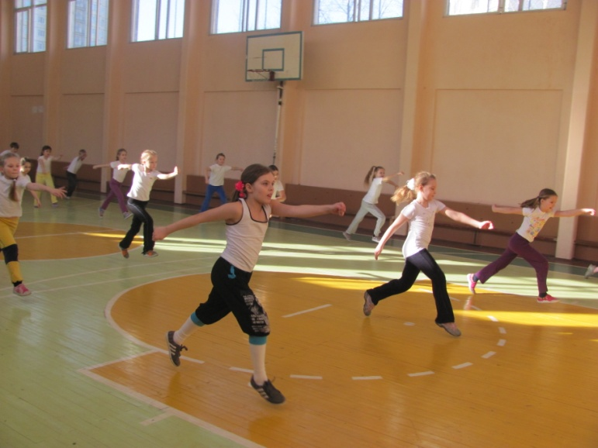
Прыжки с ноги на ногу (многоскоки)

Slide 15
Игра на внимание
« Запрещенное движение»
Количество игроков: любое
Учитель перед строем показывает ряд простых обще-развивающих упражнений, которые дети повторяют за ним. Перед игрой договариваются об одном или двух «запрещенных движениях», которые нельзя выполнять, хотя преподаватель может их показывать (например, руки на пояс, упор присев). Совершивший ошибку выбывает из игры.
После 4—6 мин игры подводится итог и отмечаются самые внимательные и невнимательные.

Slide 16
III.Заключительная часть
Организовать занимающихся для завершения урока
Перестроение из колонны по три (по пять) в колонну по одному
Ходьба без задания
Построение в шеренгу
Подведение итогов урока
Прощание

Slide 17
ОБ АВТОРЕ
Ф.И.О: Бушумова Ирина Вячеславовна
Место работы: Санкт-Петербург. БГОУ СОШ № 347
Должность: учитель физической культуры
Квалификационная категория: первая

Slide 18
ИСПОЛЬЗУЕМАЯ ЛИТЕРАТУРА И ИНТЕРНЕТ ИСТОЧНИКИ
http://www.sport-dic.ru/html-sport/m/mnogoskoki.html
http://spo.1september.ru/2003/11/2.htm
А.В.Коробков. Школа лёгкой атлетики. Обучение технике видов лёгкой атлетики. Москва 1968.
М.В.Видякин. Физкультура. 2 класс. Поурочные планы. Волгоград 2005.
В.И.Ковалько. Поурочные разработки по физкультуре 1 – 4 класс. Москва 2004.

